Slide 1

میلگرد بستر
راضیه شریفی
دی ماه 1402

Slide 2
4
3
2
1
اتصالات
وادار ها
میلگرد بستر
اهمیت مهار دیوار
فهرست

Slide 3

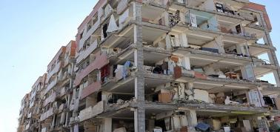

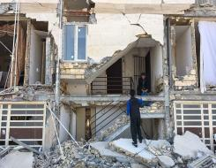

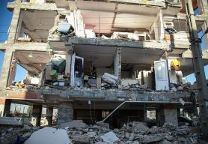
اهمیت مهار دیوار ها
موضوع والپست مسئله جدیدی در مهندسی عمران نبوده و در فصل چهارم استاندارد 2800 که مربوط به طراحی لرزهای اجزای غیرسازه ای است نیز از قبل وجود داشت.
بعد از زلزله کرمانشاه و ریزش دیوارها به دلیل عدم مهار مناسب، توجه مهندسین در کشورمان به اهمیت والپست ها دوچندان شد .

Slide 4
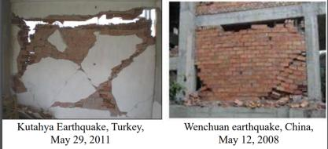
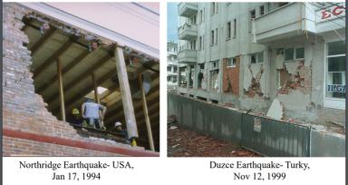
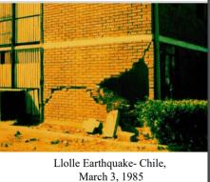
اهمیت مهار دیوار ها
درواقع در این زلزله ها اکثر خرابی ها، ناشی از تخریب دیوارها و اجزای غیرسازه ای بود
به عنوان مثال، اجزای سازه ای اکثر ساختمان های مسکن مهر در این زلزله، عملکرد مناسبی داشتند، اما ریزش دیوارهای خارجی و نمای این ساختمان ها، منجر به این شد که عملکرد کل ساختمان ها زیر سؤال برود.

Slide 5
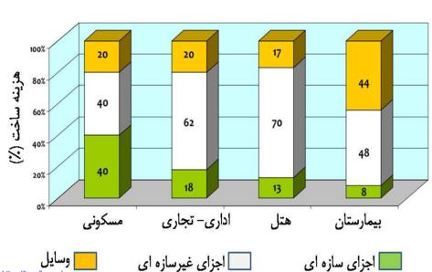
هزینه ی مالی که صرف ساخت انواع ساختمان ها میشود

Slide 6
یک ساختمان در صورتی ایمن نامیده میشود که پس از وقوع یک زلزله، موارد زیر بدون آسیب باقی بماند
در کنار این موارد، در بسیاری از ساختمان ها مانند بیمارستان ها و بانک ها نیاز به عملکرد بدون وقفه پس از زلزله دارند، یا اطلاعات مهمی درون آنها وجود دارد.
1- افراد حاضر در ساختمان،
2- وسایل و تجهیزات و سرویس های ارائه شده توسط ساختمان.

Slide 7
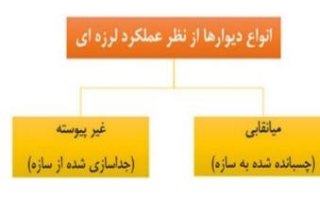
انواع اعضای ساختمان
اعضای سازه ای :اجزایی از ساختمان که با تأمین مقاومت در برابر بارهای ثقلی و یا جانبی، نیروها را از طریق مسیری پیوسته تا شالوده منتقل میکند. تیرها، ستون ها، دال ها، مهاربندی ها، دیوار برشی ها، پایه ها، تیرهای همبند و اتصالات از جمله این اجزا هستند.
اعضای غیرسازه ای :هر جزء معماری، الکتریکی یا مکانیکی از ساختمان که به صورت دائم نصب شده ولی در انتقال بارهای ثقلی و جانبی، به روش افزایش مقاومت یا سختی سازه، به شالوده نقشی نداشته باشند اعضای غیر سازهای گفته میشود. دیوارها از نوع پیرامونی یا تیغه های داخلی از جمله اعضای غیرسازهای محسوب میشوند.

Slide 8
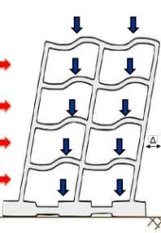
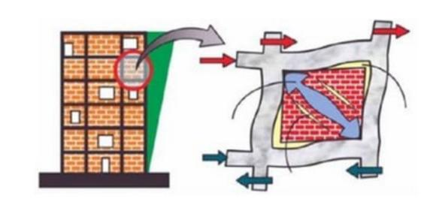
دیوار های باربر
سازه ها میتوانند تحت نیروی زلزله اندکی جابه جایی مجاز داشته باشند تا به کمک این جابه جایی بخشی از نیروی زلزله مستهلک شود. این در حالی است که میانقاب های موجود در ساختمان که معمولا از مصالح با سختی بالا ساخته می شوند، ممکن است در صورت اجرای نامناسب، از جابه جایی مجاز سازه جلوگیری نمایند که این امر ممکن است سبب آسیب رسیدن به کل ساختمان شود.

Slide 9
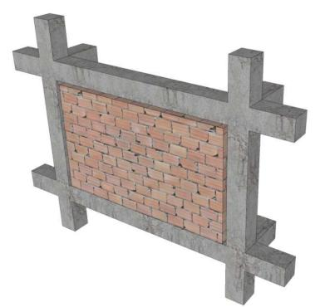
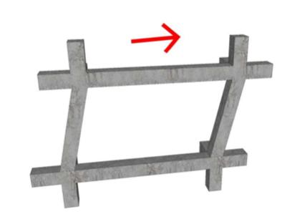
دیوار های باربر
به دلیل اینکه نیروی وارد بر ساختمان تحت زلزله با سختی سازه رابطه مستقیم دارد، با افزایش سختی به دلیل وجود میانقاب ها، نیروی زلزله جذب شده توسط سازه هم افزایش می یابد که این پدیده سبب آسیب رسیدن به ساختمان میشود.

Slide 10
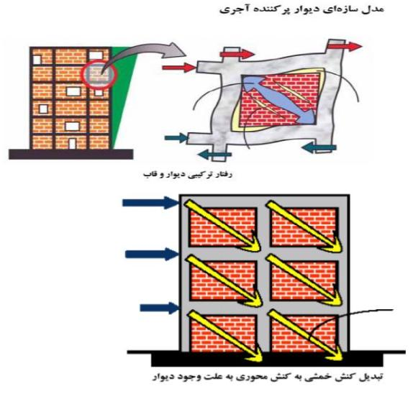
وجود میانقاب باعث افزایش سختی و مقاومت سازه در برابر بارهای جانبی و کاهش شکل پذیری سازه می شود. با افزایش سختی سازه، انعطاف طبیعی سازه کاهش میکند و درنتیجه نیروی زلزله بیشتری را جذب خواهد کرد. علاوه برآن، تغییر سختی توسط میانقاب ها میتواند موجب تغییر مرکز سختی و در نتیجه تحمیل پیچش به سازه شود.

Slide 11
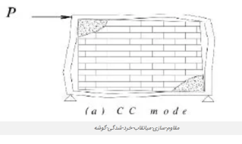
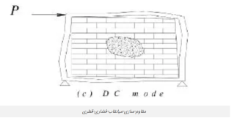
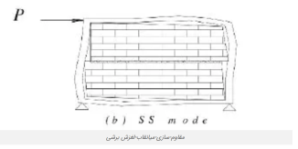
اگر دیوار به زیر تیر یا سقف متصل باشد در اثر جابه جایی نسبی، بالای دیوار که به تیر یا سقف متصل است آزاد شده و در سیکل های بعدی زلزله فرو میریزد.
همچنین در صورت عدم جداسازی دیوار از زیر تیر یا سقف، سختی دیوار بر سختی تیر می افزاید و از تشکیل مفصل پلاستیک در تیرها جلوگیری میکند.
اگر اجازه حرکت در داخل صفحه به دیوار داده نشود، باتوجه به فرضیات تحلیل و طراحی قاب خمشی که اتصال صلب را بدون تغییر زاویه قاب در نظر میگیریم یا به عبارت بهتر زاویه کنج 90 درجه باقی میماند، اعمال نیرو به کنج دیوار موجب خرابی آن شده و عکس العمل این نیرو نیز موجب آسیب به تیر یا سقف میشود.

Slide 12
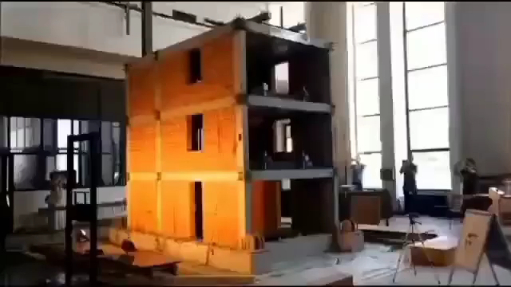

Slide 13
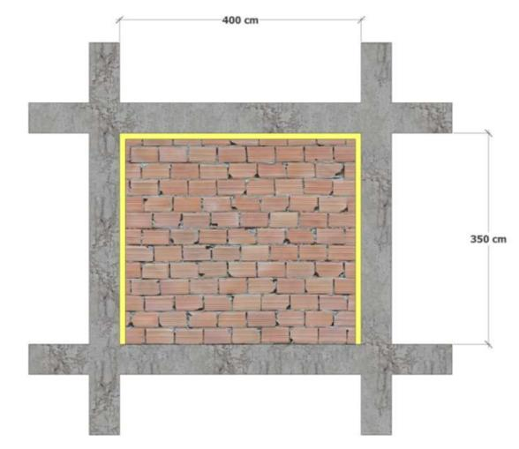
نتیجه
با توضیحات این بخش متوجه شدیم که به دلیل عدم قطعیت های ایجاد شده در عملکرد میانقابی، به طور کلی جداسازی دیوار از قاب سازه منطقی تر بوده و پیوست 6 استاندارد 2800 قصد دارد راهکار جداسازی دیوار از سازه اصلی و نحوه اجرای آن را معرفی و به عنوان یک روش جایگزین در مقابل عملکرد میانقابی دیوارها ارائه نماید.

Slide 14
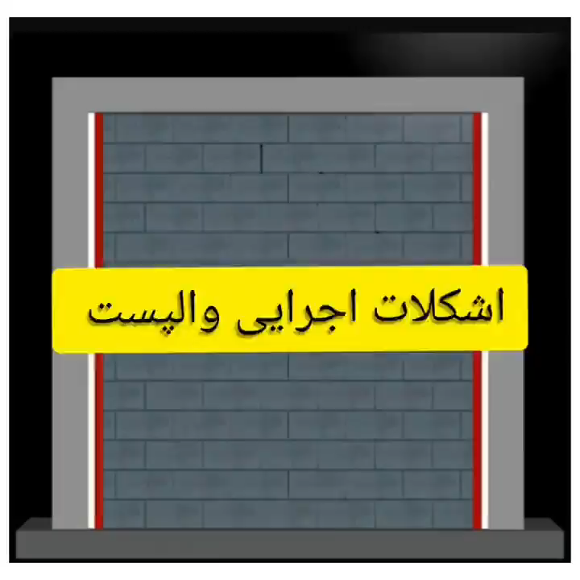
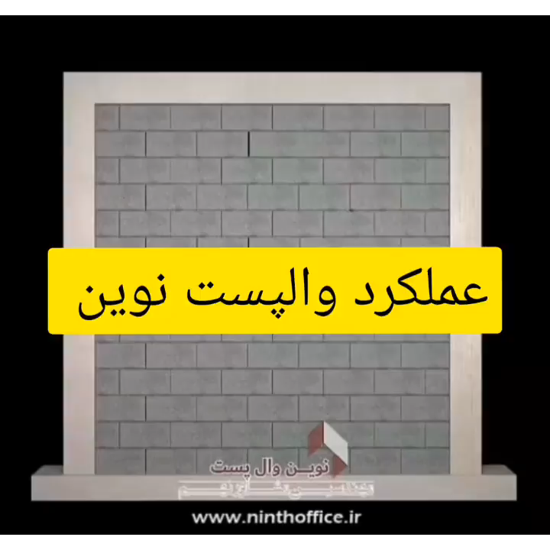

Slide 15
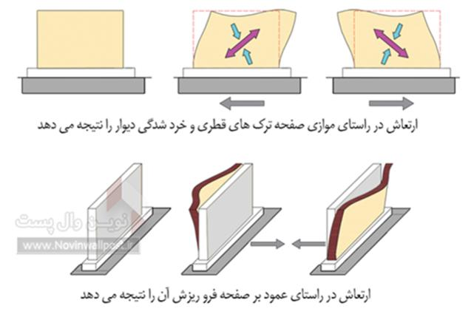
ارتعاشات دیوار

Slide 16
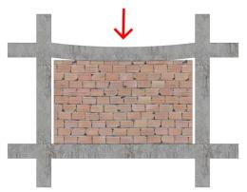
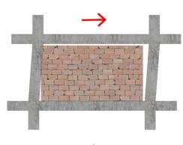
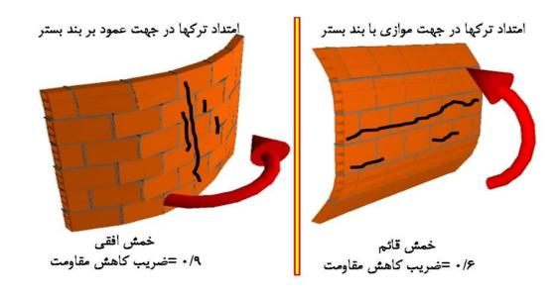
برای دیوارهای ساختمان اتصالاتی در نظر میگیریم که در داخل صفحه اجازه حرکت به دیوار داده شود ولی در خارج صفحه مهارشده باشد. وقتی اجازه حرکت در داخل صفحه به دیوار داده میشود، باید فاصله میان دیوار و ستون یا دیوار برشی با مصالح تراکمپذیر از قبیل پشم سنگ یا یونولیت پر شود. با این روش از اثرات اندرکنش بین قاب و دیوار میتوان صرف نظر کرد.

Slide 17
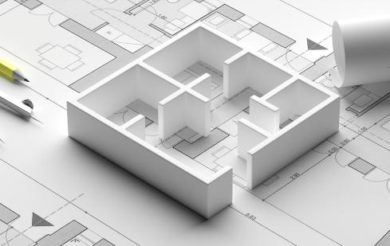
والپست ها

Slide 18
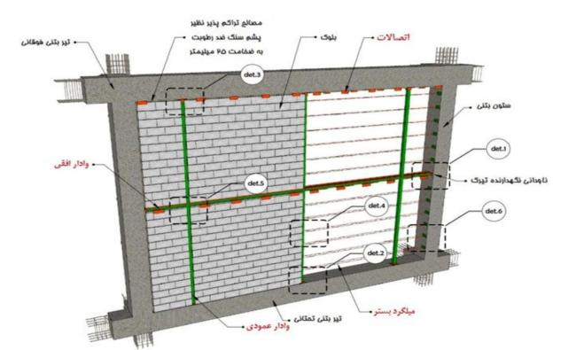
والپست Post Wall :
Wall به معنی دیوار Post به معنی نگهدارنده و در برابر نیروهای وارد بر آن میباشد. درواقع هدف اصلی در اجرای وال پست، جلوگیری از تغییر شکل خارج از صفحه دیوارهای غیرسازهای بوده و والپست هیچ نقشی در تحمل بارهای جانبی ناشی از زلزله ندارد.
-1 میلگرد بستر
-2 وادار افقی
-3 وادار عمودی
-4 اتصالات

Slide 19
والپست Post Wall :
وال پست یا وادار طول آزاد دیوار را محدود می کند.
وال پست طول قائم و طول افقی دیوار را با هم متناسب میکند که نتیجه، تقسیم نیرو به طور متناسب در دو جهت افقی و قائم خواهد شد.

Slide 20
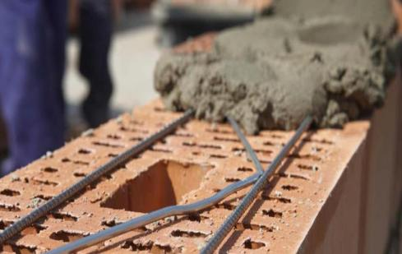
میلگرد بستر

Slide 21
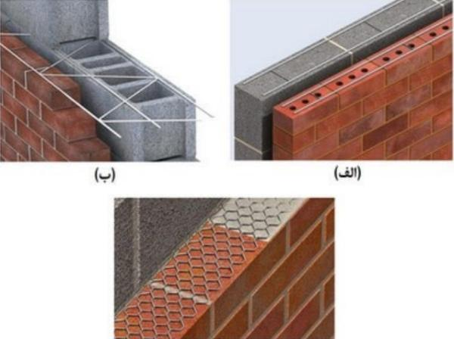
میلگرد بستر
میلگرد بستر المان فولادی است که در بند بستر قرار میگیرد. میلگرد بستر میتواند به صورت نردبانی، خرپایی و مشبک مورد استفاده قرار گیرد. میلگردهای بستر خرپایی و نردبانی در اجرا پرکاربرد هستند.
میلگرد بستر روش مسلح کردن رج های دیوار در بلوک های ملاتی است. میلگرد بستر تشکیل شده از دو قسمت شامل: شاخکِ اتصال و بستر ساخته شده از میلگرد که همگی از جنس فوالد ضد زنگ یا فوالد گالوانیزه و یا میلگرد آجدار سرد نورد شده، هستند.

Slide 22
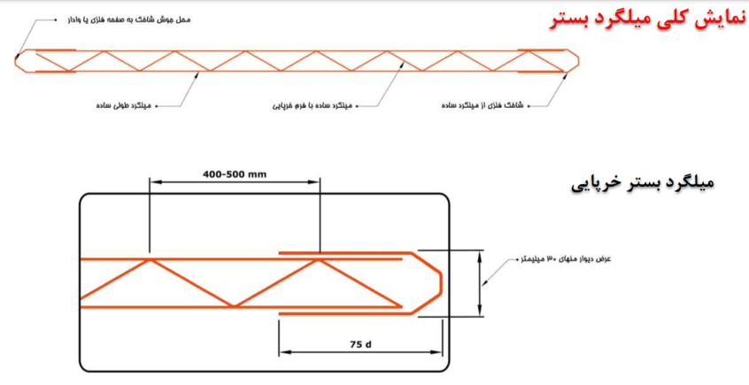
میلگرد بستر

Slide 23
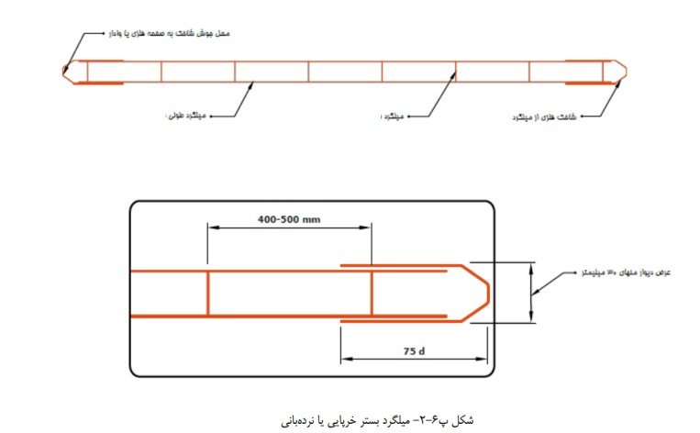
میلگرد بستر

Slide 24
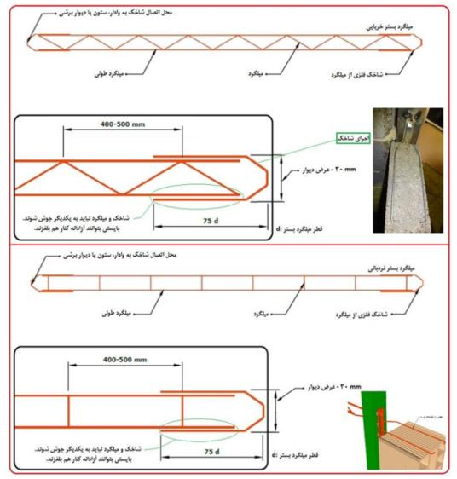
میلگرد بستر

Slide 25
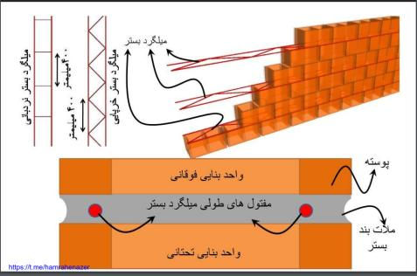
میلگرد بستر
مطابق پیوست 6 استاندارد 2800 استفاده از میلگردهای بستر در دیوارهای داخلی و پیرامونی (همه دیوارها) با هر ابعادی الزامی است. میلگردهای بستر به عنوان تارهای مقاوم کششی در مالت بین رج های دیوار مدفون میشوند تا ضعف مصالح بنایی در کشش را پوشش دهند. بایستی در اجرا به این نکته توجه کرد که ابتدا دیوار را باید چید، سپس میلگرد بستر را روی آن قرار داده و چینش بلوک های بعدی را برای اجرای دیوار ادامه داد.

Slide 26
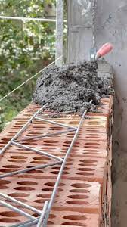
میلگرد بستر
نکته 1 :میلگرد بستر خرپایی سختی بیشتری نسبت به میلگرد بستر نردبانی دارند و استفاده از آن در اولویت اول قرار دارد.
نکته 2 :میلگرد بستر بایستی به طور کامل در داخل ملات بستر قرار گیرد تا از طریق ملات، پیوستگی بین واحد بنایی و میلگرد بستر فراهم شود.
نکته 3 :برای جلوگیری از پدیده خوردگی در میلگردهای بستر، از میلگردهای بستری که به صورت گالوانیزه تولید شده اند استفاده کنیم.

Slide 27
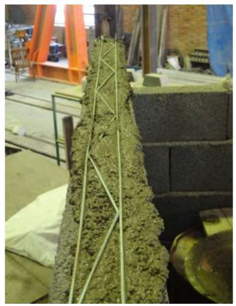
مزایا میلگرد بستر
میلگرد بستر موجب بهبود عملکرد خمشی دیوار میشود.
بهبود عملکرد داخل صفحه دیوار
کاهش ترک های احتمالی
افزایش مقاومت و شکل پذیری خمش خارج از صفحه دیوار
افزایش مقاومت برشی داخل صفحه دیوار
کنترل ترک های ناشی از جمع شدگی و تغییر شکل های حرارتی
افزایش انسجام دیوار در حین زلزله و جلوگیری از فروریزش خارج از صفحه
برقراری اتصال مکانیکی برای نمای بنایی مانند آجری یا سنگی

Slide 28
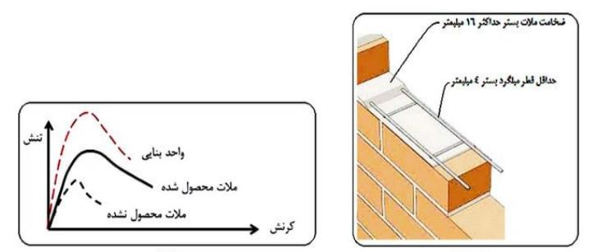
میلگرد بستر
حداقل قطر میلگردهای بستر 4 میلیمتر و حداکثر قطر آنها نصف ضخامت ملات بستر است. در اجرای دیوار با بلوکهای رسی (آجری یا سفالی) و سیمانی، ضخامت ملات نباید از 16 میلیمتر تجاوز کند؛ لذا حداکثر قطر میلگرد بستر 8 میلیمتر خواهد بود. دلیل محدود کردن ضخامت ملات بستر به 16 میلیمتر، اثر محصور شدگی ملات می باشد. مقاومت فشاری المان بنایی یعنی دیوار، به مقاومت فشاری واحد بنایی و ملات و ضخامت ملات بستگی دارد. درصورتی که ضخامت ملات از حدی بیشتر باشد، محصورشدگی ملات بین واحدهای بنایی رعایت نشده و اثر مقاومت فشاری ملات بر مقاومت فشاری المان بنایی بیشتر شده و مقاومت دیوار کاهش مییابد. واضح است که مقاومت فشاری واحد بنایی به مراتب از ملات بیشتر است.

Slide 29
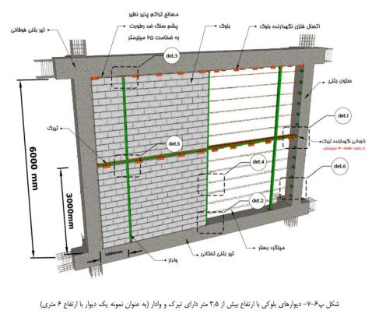
میلگرد بستر
طبق پیوست 6 استاندارد ،2800 حداکثر فاصله مسلح کننده های دیوار (میلگردهای بستر) از هم، 1 متر باشد؛ لذا در طراحی و اجرا نباید فاصله قائم میلگردهای بستر از این مقدار بیشتر شود. واضح است که نیروی وارده به طبقات بالاتر بیشتر از طبقات پایین تر میباشد. پس هرچه به سمت طبقات بالاتر برویم، فاصله میلگردهای بستر میتواند کمتر باشد.
برای مثال ممکن است در طبقات بالا از هر 2 رج میلگرد بستر قرار داده شود ولی این فاصله در طبقات پایین 3 رج در میان میلگردهای بستر تعبیه شود.

Slide 30
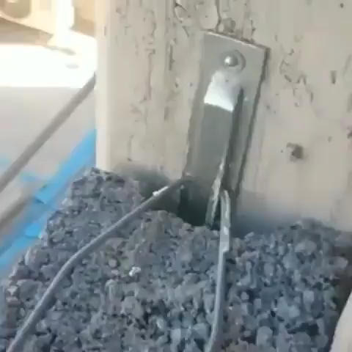

Slide 31
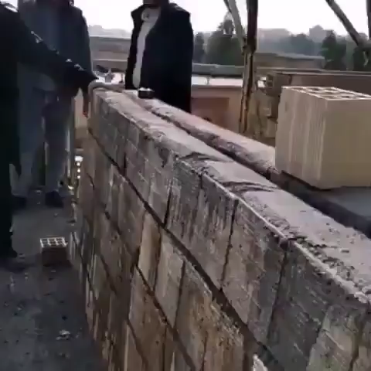

Slide 32


Slide 33
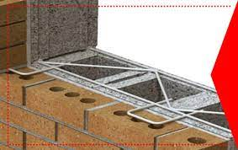
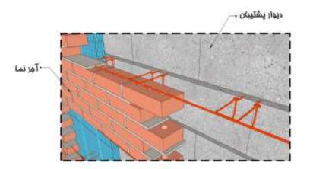
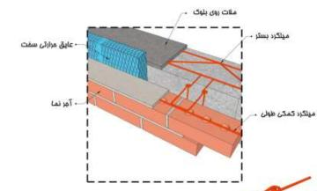
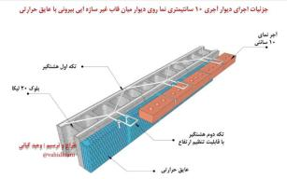
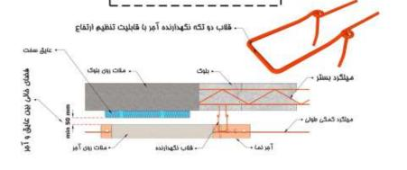
میلگرد بستر

Slide 34
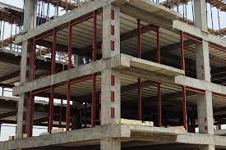
وادار ها

Slide 35
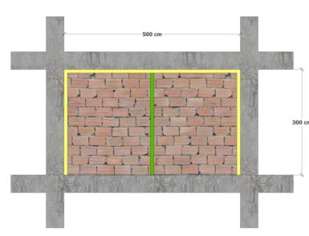
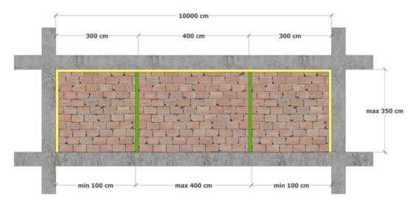
وادار
وادارها
در صورتی که طول دیوار از مقادیر مجاز براساس طراحی (حداکثر 4 متر) بیشتر شود، از عضو قائم با مقطع فولادي یا بتنی (وادار) به عنوان تکیه گاه جهت مهار خارج از صفحه دیوار و اجزاي مسلح کننده آن استفاده میشود.

Slide 36
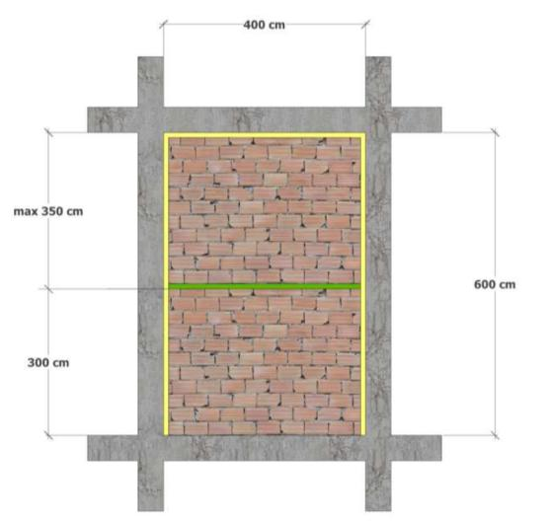
وادار
تیرك ها
در دیوارهاي با ارتفاع بیش از 3/5 متر باید با استفاده از عضو افقی با مقطع فولادي یا بتنی (تیرك) ارتفاع آزاد دیوار را کاهش داد.

Slide 37
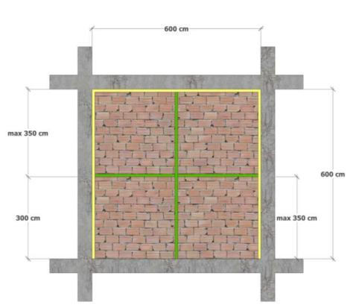
وادار
استفاده از تیرک و وادار به طور همزمان

Slide 38
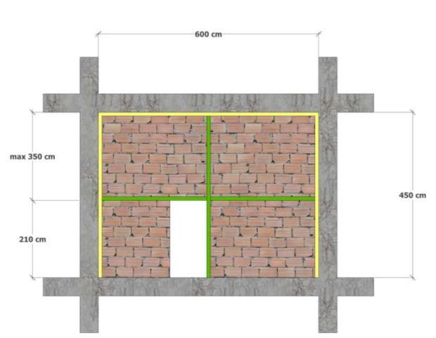
وادار
در صورتیکه نیاز به وال پست افقی باشد و درون دیوار نیز بازشو قرار گرفته باشد، میتوان از وال پست افقی به عنوان نعل درگاه بازشو هم استفاده نمود .

Slide 39
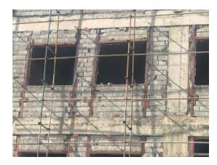

وادار
در صورتیکه پنجره درون دیوار وجود داشته باشد، میتوان دو وال پست عمودی و افقی در طرفین پنجره قرار داد.

Slide 40

اتصالات والپست

Slide 41

اتصال میلگرد بستر
اتصال جدا شده با گیره های اتصال که به ستون یا دیوار برشی متصل میشوند و میلگردهای بستر توسط شاخک خود به این گیرهها متصل شده و در امتداد افقی اجازه حرکت آزادانه دارند

Slide 42

اتصال میلگرد بستر
در این حالت اتصال کاملا مفصلی بوده و هیچگونه قیدی نباید در ستون ایجاد شود. اتصال گیره به المان بتنی توسط پیچ و رول پلاک انجام میشود. همچنین اتصال گیره به المان های فولادی توسط جوش انجام میشود. لازم به ذکر است درهرصورت استفاده از مصالح تراکم پذیر بین دیوار و المان قائم ضروری است.

Slide 43




اتصال میلگرد بستر

Slide 44

اتصال میلگرد بستر

Slide 45

اتصال میلگرد بستر

Slide 46


Slide 47


Slide 48

اتصال وادار
در دیوارهاي بلوکی که نیاز به وادار دارند به منظور تامین حرکت جانبی داخل صفحه دیوارها، مجموعه دیوار و وادار همزمان از آزادي در حرکت جانبی برخوردارند. وادارها نباید به نبشی هاي تعبیه شده در تیرها که تنها جهت جلوگیري از حرکت خارج از صفحه نصب شده اند جوش شوند

Slide 49

اتصال وادار

Slide 50

اتصال وادار

Slide 51

اتصال وادار

Slide 52

اتصال وادار

Slide 53

اتصال دیوار
قطعات اتصال در اجرای والپست
در این قسمت به بررسی اتصال دیوار به المان های کناری، فوقانی و تحتانی خواهیم پرداخت که میتواند ستون، دیوار برشی، تیر، سقف یا کف باشد؛ لذا در سه بخش اتصالات مختلف را شرح خواهیم داد:

Slide 54


Slide 55

اتصال دیوار
اتصال دیوار به سقف یا تیر در جهت خارج از صفحه توسط ناودانی یا دو نبشی مهار شده و در راستای داخل صفحه اتصال کشویی (لغزشی) داشته باشد. نبشیها یا ناودانی ها نباید به دیوار، پیچ، میخ یا جوش شوند؛ زیرا در این صورت در داخل صفحه اجازه حرکت به آنها داده نخواهد شد

Slide 56

اتصال دیوار

Slide 57

یکی از روشهاي مناسب براي اتصال دیوار به عضو قائم سازه اي، استفاده از اتصال کشویی در محل تماس، به وسیله نبشی یا ناودانی منقطع یا پیوسته میباشد

Slide 58


Slide 59

اتصال دیوار به کف
وزن دیوار به اندازه کافی زیاد میباشد و به همین جهت نیازی به مهار سمت پایین مانند سه سمت دیگر نیست. اجرای ملات قبل از چیدن اولین ردیف واحد بنایی، برای برقراری اتصال مفصلی در پای دیوار کافی میباشد. اگر به هر دلیلی برای افزایش مقاومت دیوار، نیاز به گیردار کردن کف دیوار بود، دیتیل زیر توسط این نشریه ارائه شده است. جهت اجرای اتصال گیردار کف دیوار، سوراخ هایی در امتداد دیوار در کف ایجاد کرده و بعد از قراردادن میلگردهای با قالب 180 درجه در آنها، سوراخ ها را با دوغاب پر میکنیم. لازم است در اتصال گیردار دیوار به کف، میلگردهای خم شده از نوع آجدار باشند. واضح است که بلوک توخالی که میلگرد در آن قرار گرفته است، بایستی با دوغاب پر شود. البته توصیه میشود کلیه واحدهای بنایی ردیف اول با دوغاب پر شوند.

Slide 60


اجراي دیوار در دهانه های مهاربندی
اجراي دیوار در محور مهاربند یا با هرگونه تماس یا اتصال به مهاربند با توجه به اینکه مانع از عملکرد صحیح و رفتار مناسب مهاربند میشود ممنوع میباشد دیوار باید خارج از محور مهاربند اجرا شود. در صورت نیاز میتوان براي عدم نمایان بودن مهاربند از دو دیوار در دو سمت مهاربند که فاقد هر گونه اتصال و درگیري با مهاربند می باشند استفاده کرد.

Slide 61

پلی استایرن
پلی استایرن ها مصالح آشنا برای ما مهندسین هستند که انواع مناسب آن که ضد رطوبت هستند، میتوانند در جداسازی دیوارها مورد استفاده قرار گیرند. پشم سنگ دارای ساختار الیافی است که این ویژگی آن باعث محبوس شدن هوا و خاصیت عایق آن میشود. با اضافه کردن لایه های مختلف ضد رطوبتی به عایق های پشم سنگ، میتوان این عایق ها را نسبت به رطوبت محافظت کرد که به آنها پشم سنگ ضد رطوبت گوییم.

Slide 62

لزوم استفاده از رابیتس و پشم سنگ روی وادارها
با قراردادن وادارهای افقی و قائم در دیوارها یک ناهماهنگی بین مصالح بنایی و فولاد از نظر ضریب انبساط حرارتی به وجود می آید. در صورت ایجاد اختلاف دما، تغییر طول هرکدام از این المان ها متفاوت بوده و موجب ترک در نازک کاری محل وادارها میشود. به همین دلیل می بایست قبل از اجرای نازک کاری، روی وادارها رابیتس و پشم سنگ کشید تا مانع از ایجاد ترک در مرز این ناهمانگی شود.

Slide 63


Slide 64


Slide 65

اتصال جایگزین میلگرد بستر
حداقل قطر مفتول میلگرد بستر، 4 میلیمتر میباشد. ولی حداکثر ضخامت مالت بستر نازک برای بلوکهای سبک توپر ، 3 میلیمتر میباشد؛ لذا نمیتوان از میلگرد بستر برای مسلح کردن دیوار استفاده کرد. در نتیجه باید از بست های اتصال و یا میخ های دوخت به جای میلگرد بستر استفاده گردد.

Slide 66

اتصال جایگزین میلگرد بستر
نکات اجرایی بلوک های توپر سبک در کلیه دیوارهای داخلی و یا خارجی بهازای هر عدد بلوک، باید از یک میخ آهنی استفاده نمود. میخ های مورداستفاده باید دارای طول 200 میلیمتر باشد. میخ ها انتهای پایینی هر بلوک کوبیده شود تا پیوستگی کامل بین پانلها را حفظ نماید .

Slide 67

اتصال جایگزین میلگرد بستر
اتصال با بست هاي انعطاف پذیر U شکل براي مهار خارج از صفحه و در عین حال تامین آزادي حرکت در درون صفحه دیوار میتوان استفاده نمود

Slide 68

اتصال جایگزین میلگرد بستر
بست های ارتجاعی جایگزین گیره اتصال گیره های اتصال برای متصل کردن میلگرد بستر به اجزای سازهای و وادارها بکار میرود. اما در این بلوک ها از میلگرد بستر استفاده نمیکنیم و درنتیجه باید اتصال دیگری برای نگهداری دیوار در خارج از صفحه و اجازه حرکت آزادانه در داخل صفحه معرفی شود. بست های ارتجاعی اتصال لغزشی هستند که برای مهار خارج از صفحه و درعین حال تأمین آزادی حرکت داخل صفحه استفاده میشوند. این بستها با نام بستهای انعطاف پذیر U شکل و بستهای رادیکالی نیز شناخته میشوند.

Slide 69

اتصال جایگزین میلگرد بستر

Slide 70

اتصال جایگزین میلگرد بستر

Slide 71

اتصال جایگزین میلگرد بستر
اتصال جدا شده با قالب با پوشش جداکننده این قالب از یک هسته فلزی از جنس فولاد گالوانیزه و یک پوشش پالستیکی از جنس PVC تشکیل شده است و در هنگام چیدن دیوار، در بند بستر قرار میگیرد. حداقل طول مدفون شده در بند بستر حداقل 200 میلیمتر میباشد. انتهای دیگر قالب به ستون پیچ یا جوش میشود. هسته فلزی نبایستی تا انتهای پوشش پالستیکی برود. درواقع هسته فلزی باید بتواند آزادانه در داخل پوشش پالستیکی حرکت کند و هیچ قیدی برای حرکت در داخل صفحه نداشته باشد.

Slide 72


Slide 73



Slide 74



Slide 75


Slide 76


Slide 77


Slide 78
مسئولیت نظارت
مسئولیت نظارت بر اجرای والپست و ارائه چکلیست نظارتی اجرای صحیح والپست در ساختمان بایستی توسط هر دو ناظر معماری و سازه مورد بررسی قرار گیرد و این دو ناظر به صورت همزمان بر اجرای صحیح کار، نظارت داشته باشند.
از آنجایی که عملکرد مجموعه والپست، حفظ تعادل دیوار در اثر وارد شدن نیروهای زلزله و باد است، درصورتی که نقصی در اجرای آن وجود داشته باشد و در زمان زلزله یا باد، دیوار تخریب شود و به جان و مال افراد آسیب برساند، یکی از مقصرین حادثه، مهندس ناظر مربوطه خواهد بود. مطابق قوانین نظام مهندسی، مهندس ناظر بازوی اجرایی نداشته و در ابتدا میتواند دیتیل اجرایی والپست مطابق پیوست 6 استاندارد 2800 را به صورت کتبی یا شفاهی به مجری، کارفرما و یا شرکت مشاور اعلام کند. در صورت عدم اجرای والپست مطابق دستور کار، بایستی در گزارشی این مورد را به شهرداری اعلام کند و حتی یک رونوشت را نیز به سازمان نظام مهندسی استان ارسال کند.

Slide 79
نتیجه گیری
عموم مردم و حتی برخی از مهندسین ممکن است بر این عقیده باشند که هر چیزی که سختی زیادی داشته باشد، مقاومت بیشتری نیز دارد. پس اجرای پیوسته دیوار با قاب های سازه ای سختی و مقاومت سازه را افزایش میدهند. اما در مطالب بیان شده متوجه شدیم که هراندازه سختی المانی بیشتر باشد، جذب انرژی و آسیب پذیری بیشتری داشته و مستعد خرابی است. پس دیتیل های پیوست 6 استاندارد 2800 به همراه نکات فنی و اجرایی آن مورد بررسی قرار گرفت. استفاده از وادارهای میانی قائم و افقی و قطعات اتصال متصل به المان های افقی و قائم برای مهار خارج از صفحه کافی نیستند؛ لذا میلگرد بستر یکی از عناصر الزامی در اجرای والپست تلقی میشود. اجرای نوین والپست ها از لحاظ فنی، اجرایی و اقتصادی نسبت به روشهای مرسوم ارجحیت دارد که در این مقاله مقایسه بین اجرای نوین و مرسوم و ایرادات فنی و اجرایی روشهای مرسوم مورد بررسی قرار گرفت.

Slide 80

با سپاس از توجه شما

